Slide 2
1-1 遍地開花的人工智慧
AlphaGo電腦戰勝人腦
1997 年IBM 的超級電腦「深藍」曾擊敗世界西洋棋棋王，2016年，具備AI 能力的AlphaGo 於圍棋人機大戰中以4:1 戰勝韓國職業棋士李世乭，隔年更以3:0 完勝世界圍棋冠軍中國棋士柯潔。這兩場經典棋賽無疑宣告機器的思考能力已可超越人類大腦的思考能力。

Slide 3
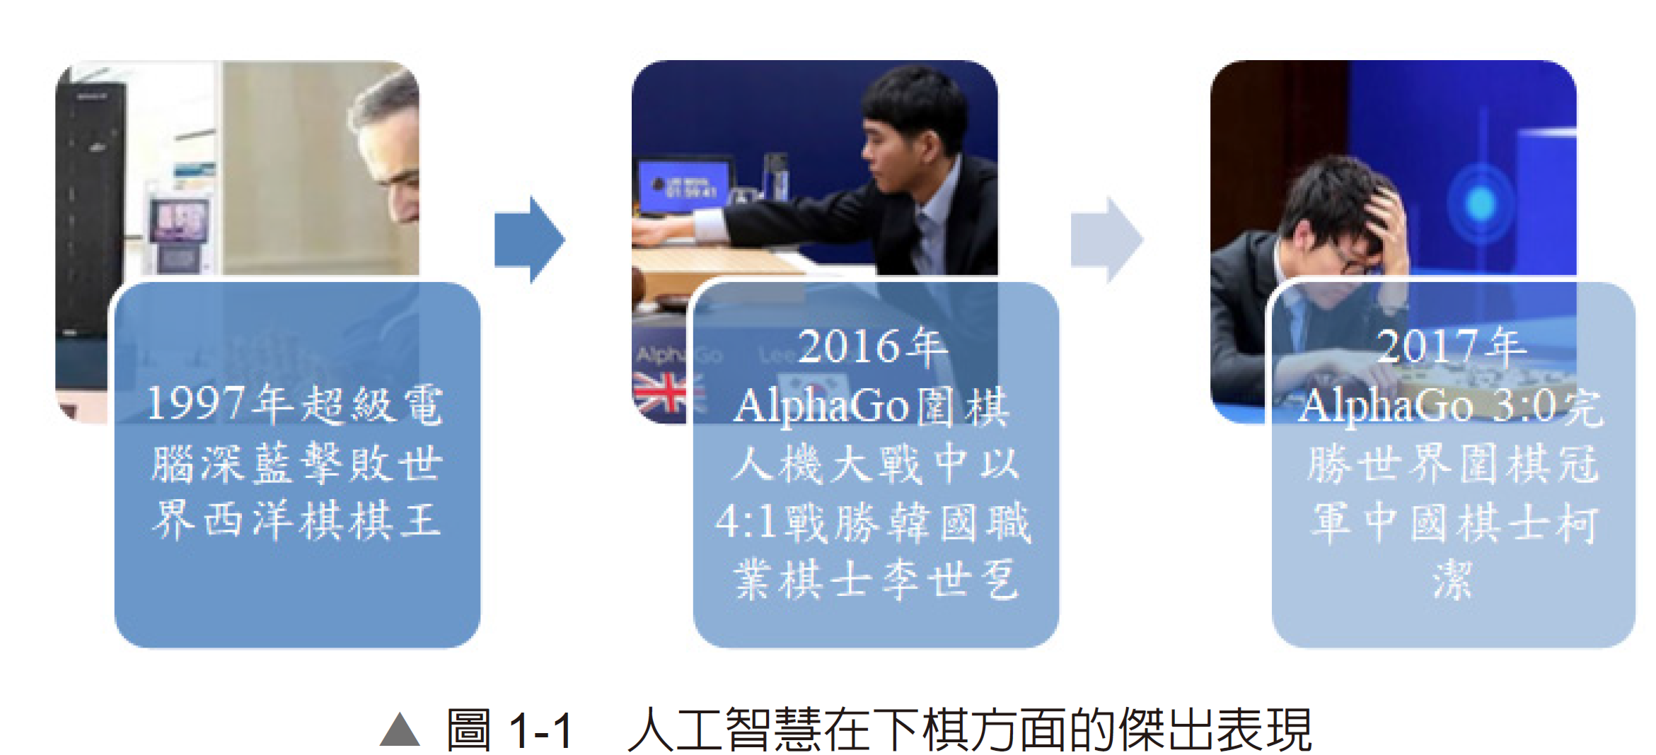
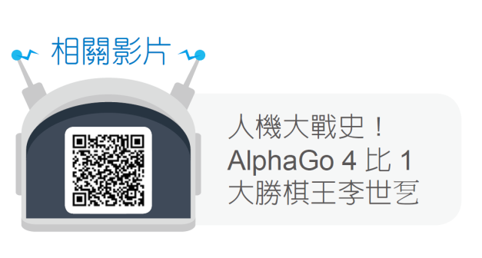


Slide 4
iPhone 手機辨識人臉
iPhone X 手機中搭載Face ID 人臉辨識系統，主要用於進行身分驗證，可應用在手機解鎖上。華碩、三星、Google、HTC、小米、華為、OPPO 及VIVO 等手機大廠，也陸續發表支援人臉辨識功能的智慧型手機。

Slide 5
AI 智慧金融客服
玉山銀行於2017 年推出國內第一個建置在LINE 和Facebook 的「玉山小i 隨身金融顧問」，成為國內人工智慧應用在金融科技領域的重要里程碑。
玉山小i 是玉山銀行與IBM 共同合作的產品，台新銀行推出「Rose」、中國信託銀行推出「小C」以及國泰世華銀行推出「阿發」等智能客服機器人。

Slide 6
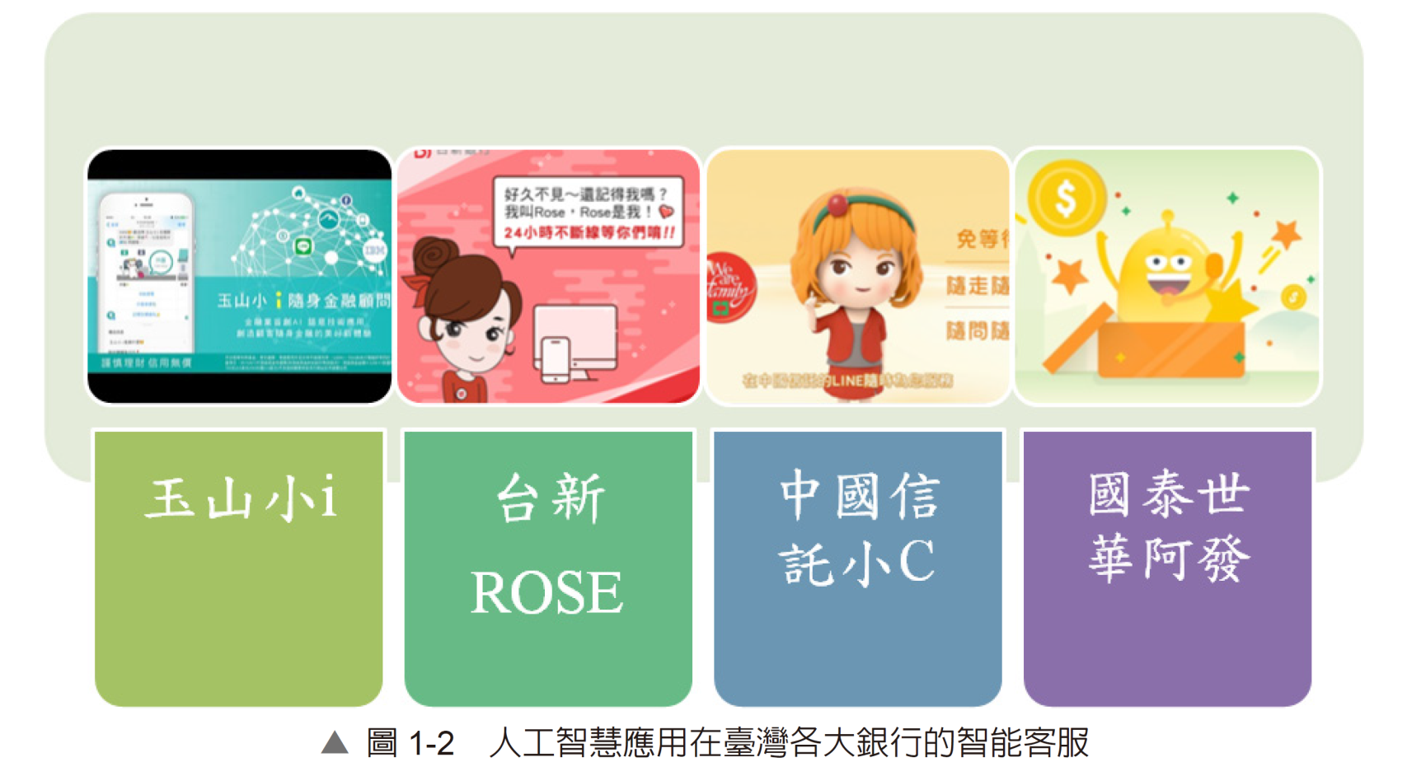
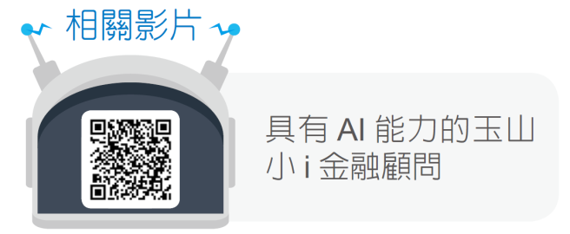

Slide 7
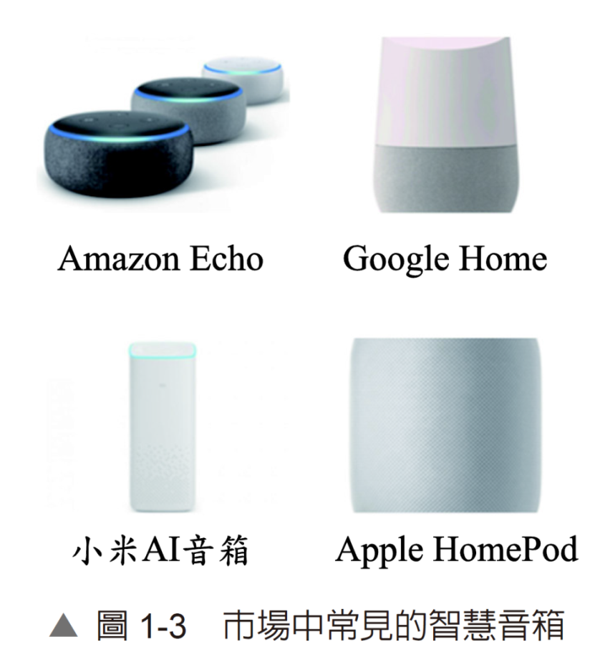
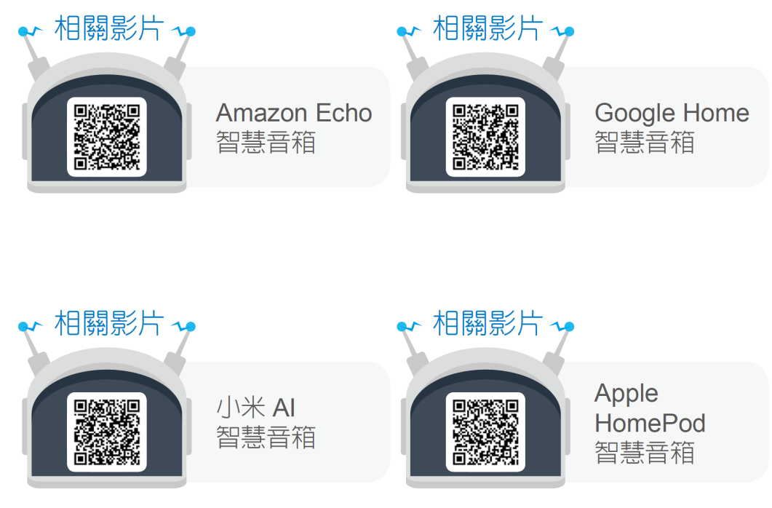
AI 智慧音箱
Amazon Echo、Google Home、小米AI 智慧音箱、Apple HomePod，在智慧家庭的應用上扮演了很重要的角色。

Slide 8
微軟小冰主持和創作
微軟在2014 年推出稱為「小冰」的AI 聊天機器人，它和馬來西亞歌手四葉草合唱的《好想你》便是人類和AI，機器人合唱的創舉，小冰出版自己的創作詩集《陽光失了玻璃窗》。

Slide 9
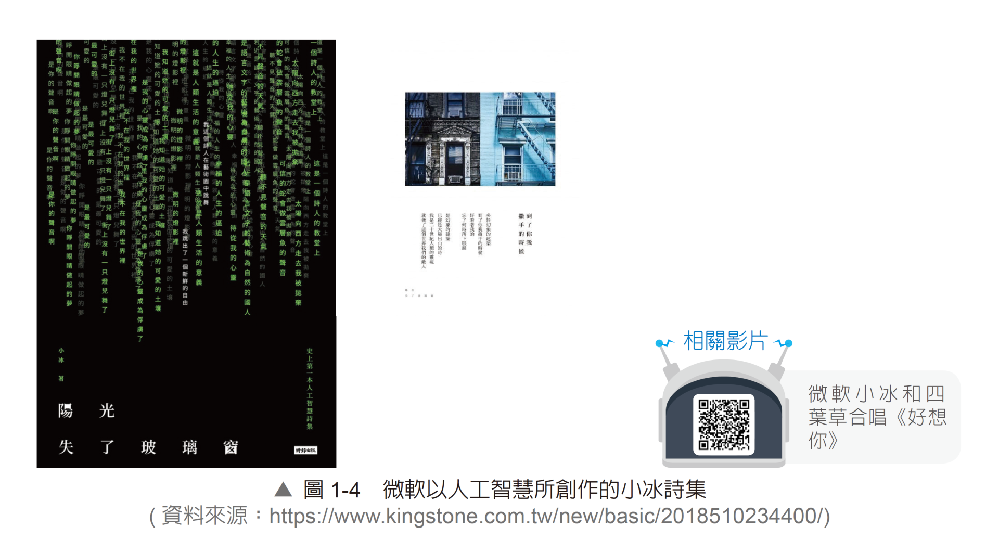

Slide 10
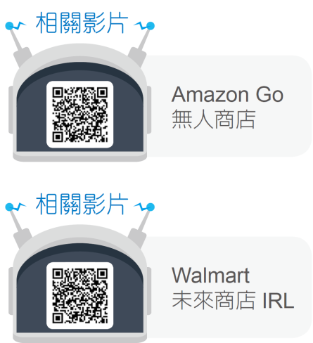

Amazon 無人商店
Amazon Go的無人商店、沃爾瑪(Walmart)推出人工智慧零售店。

Slide 11
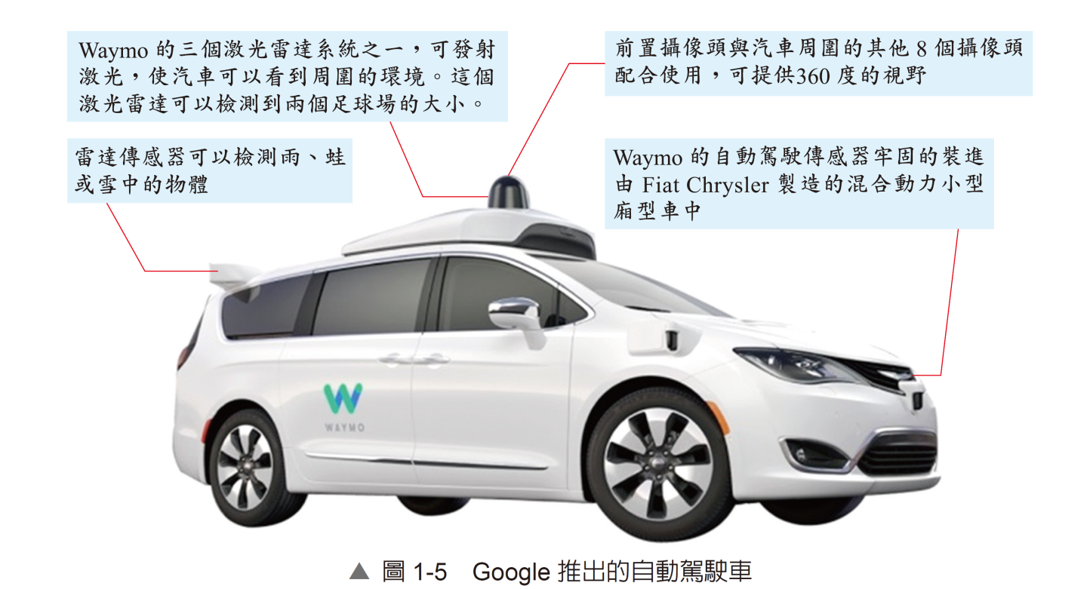
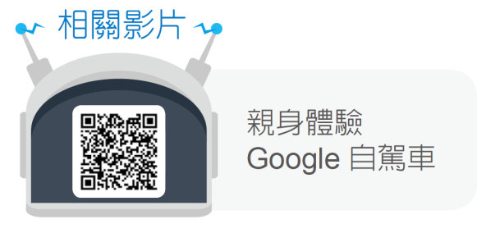
Google無人車上路
Google 在2009 年開始一個稱為Waymo 的計畫，研發出來的無人駕駛汽車於2012 年取得一張合法車牌，自駕車必須能夠自主辨識車輛、行人、號誌、樹木及障礙物的能力。

Slide 12
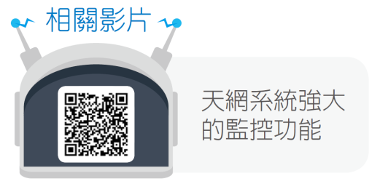

天網系統智能監控
利用人臉辨識等人工智慧技術建立一個稱為「天網」的全國監控系統。演唱會現場逮捕逃犯，外國記者為了挑戰天網系統的能力而進行一項實驗，結果記者約七分鐘後就被公安攔下。

Slide 13
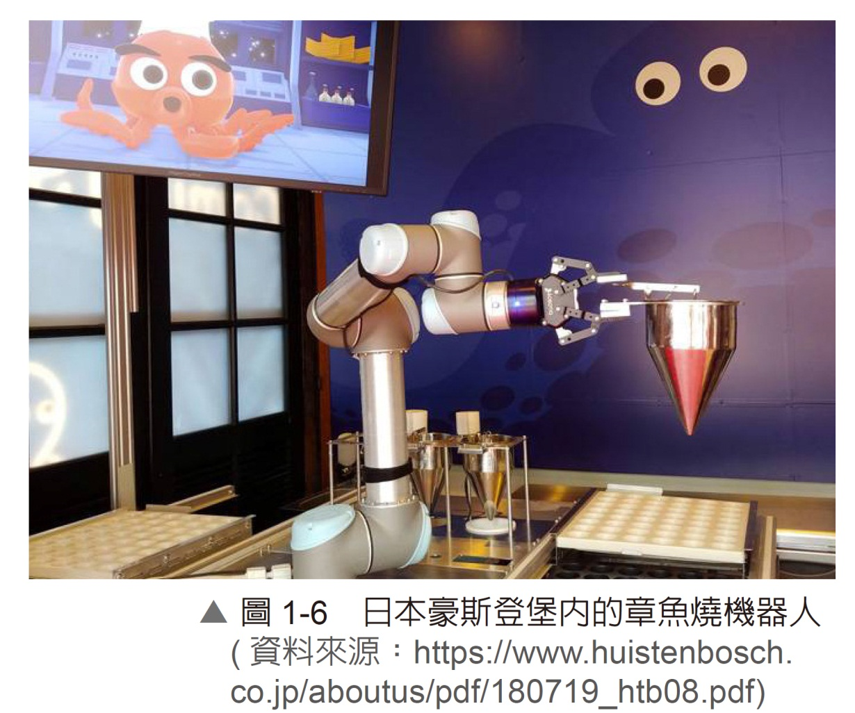
AI 廚師烹飪
Octo Chef 的自動化機器人攤車、Octo Chef 以人工智慧學習章魚燒的製作過程、可製作冰淇淋的機器人、可製作炸雞塊等炸物的烹飪機器人。

Slide 14
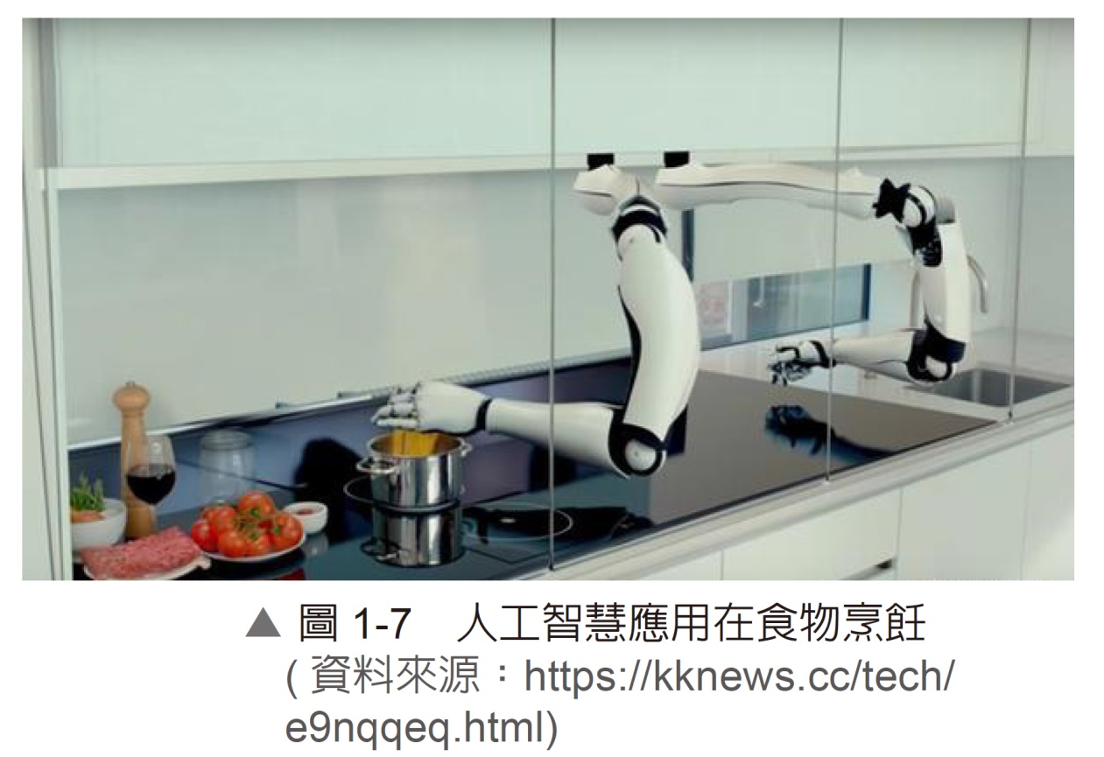
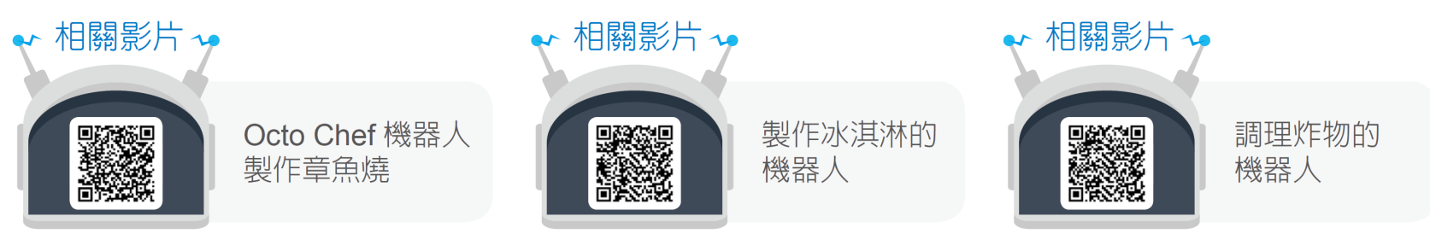

Slide 15
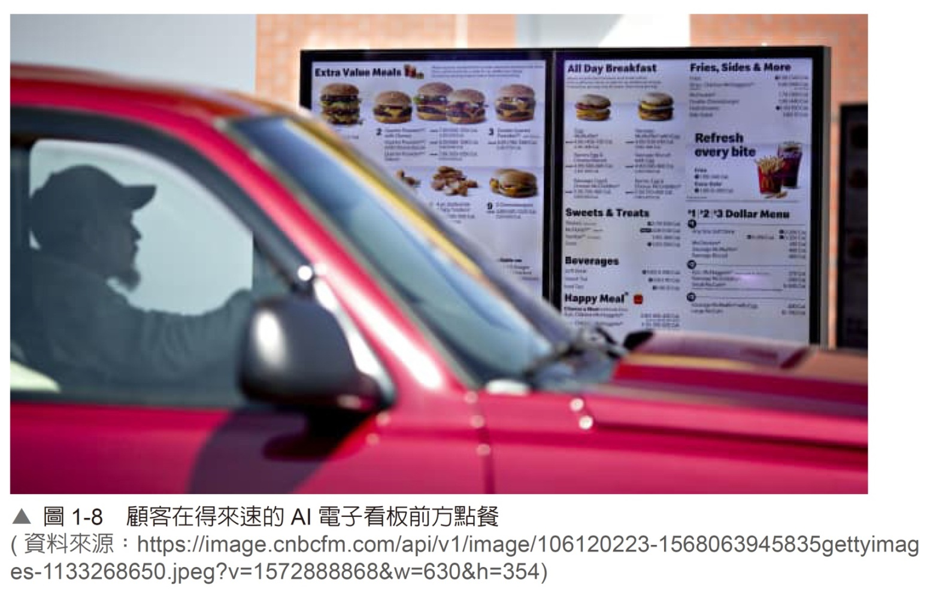
麥當勞得來速點餐
麥當勞他們正打算把語音辨識技術導入得來速服務中，顧客對著具有語
音辨識的電子看
板點自己想要的
東西，可以彙整
以往的商品銷售
數據、天氣、當
地交通等資訊，
並推薦顧客當下
適合的餐點。

Slide 16
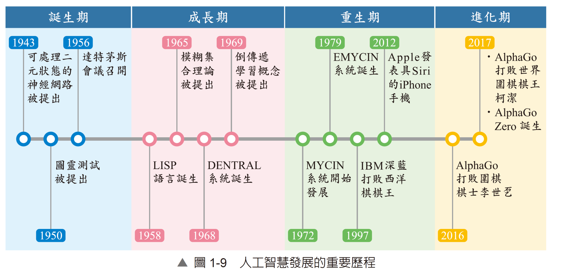
1-2 人工智慧的發展
人工智慧發展歷程概分為誕生期、成長期、重生期、進化期四個階段。

Slide 17
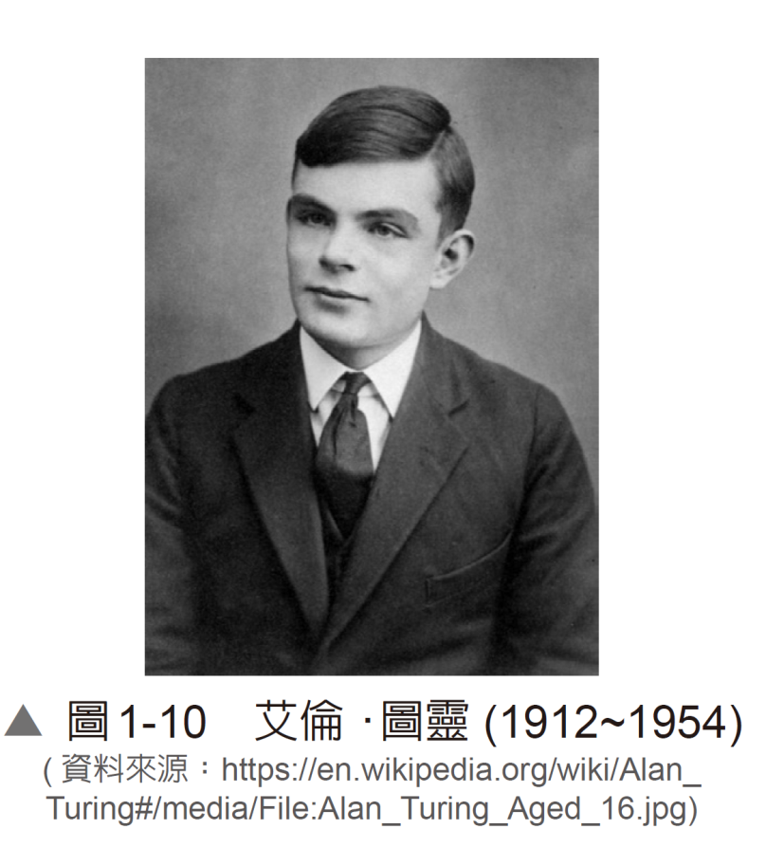
誕生期
艾倫．圖靈提出一個稱為「圖靈測試」(Turing Test) 的試驗方法。

Slide 18
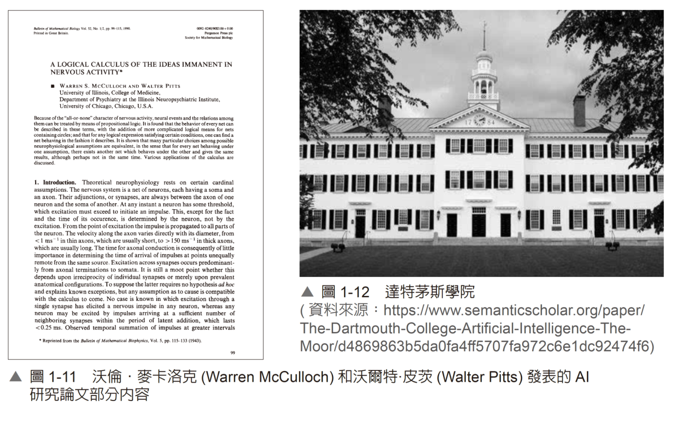
沃倫．麥卡洛克(Warren McCulloch) 和沃爾特·皮茨(Walter Pitts) 兩位科學家，提出二元狀態神經元(Neuron) 的概念，以及具備學習能力的神經網路(Neural Network) 架構。
達特茅斯會議正式將「人工智慧」定義為一個新學科。

Slide 19
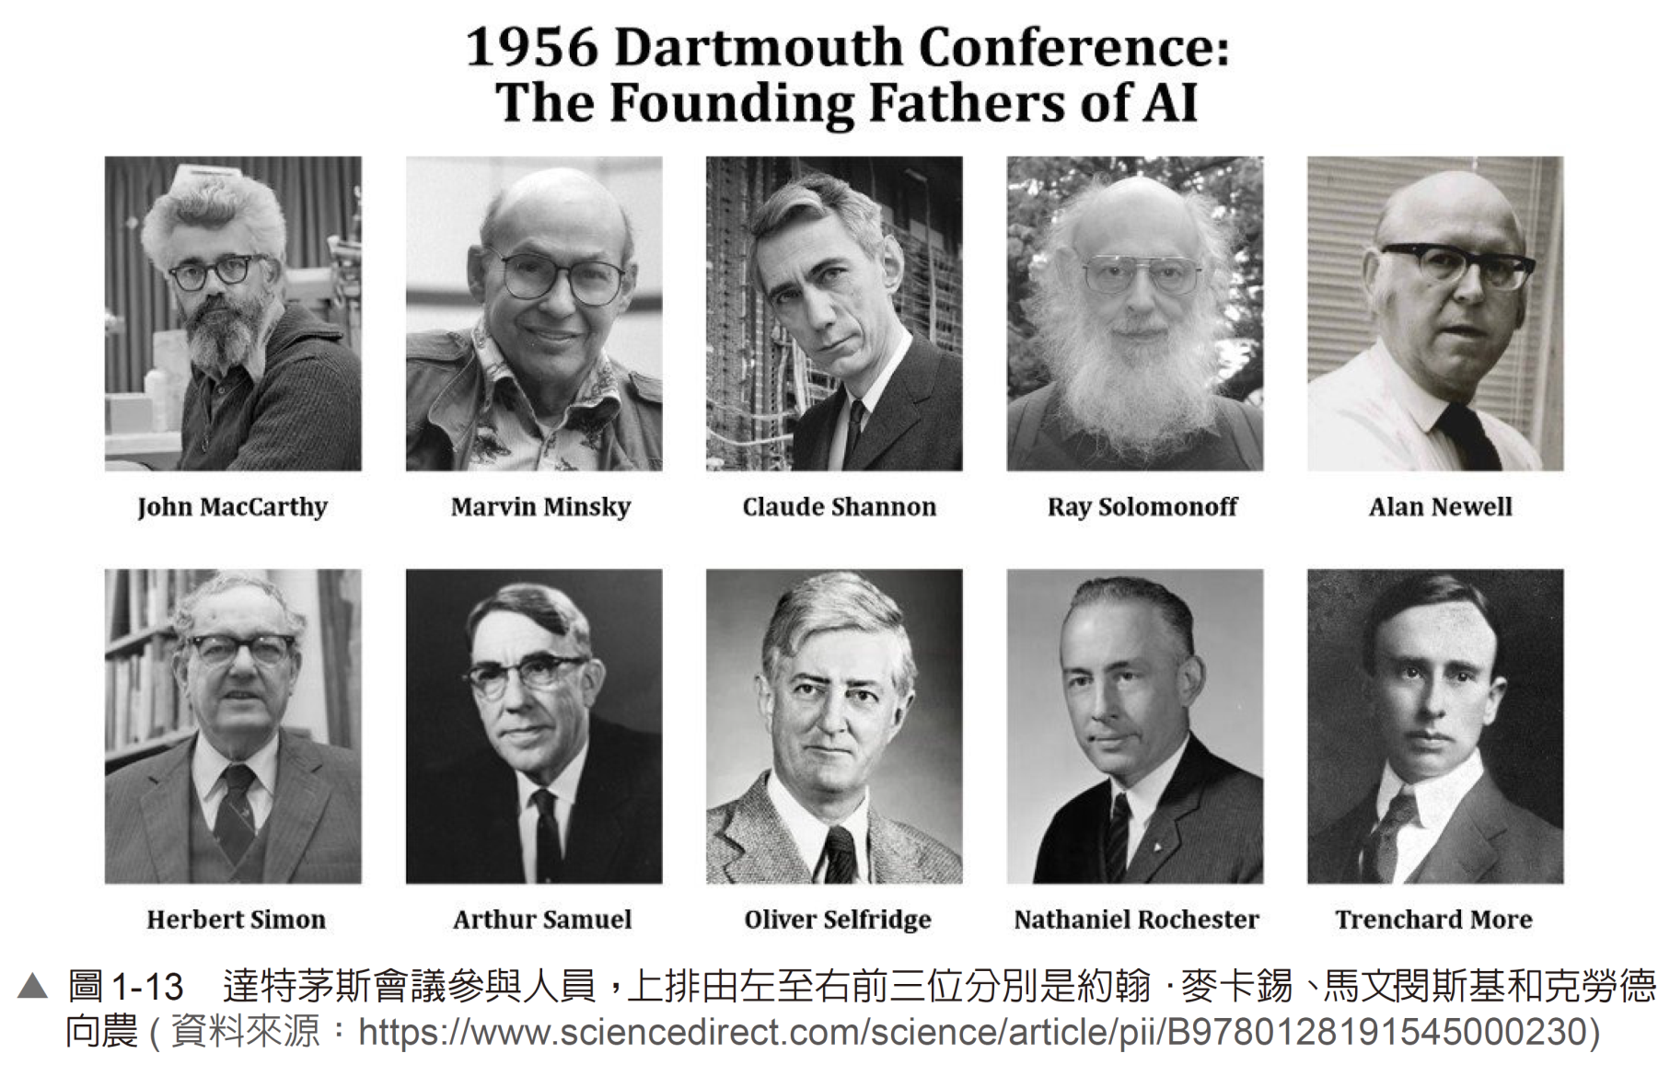

Slide 20
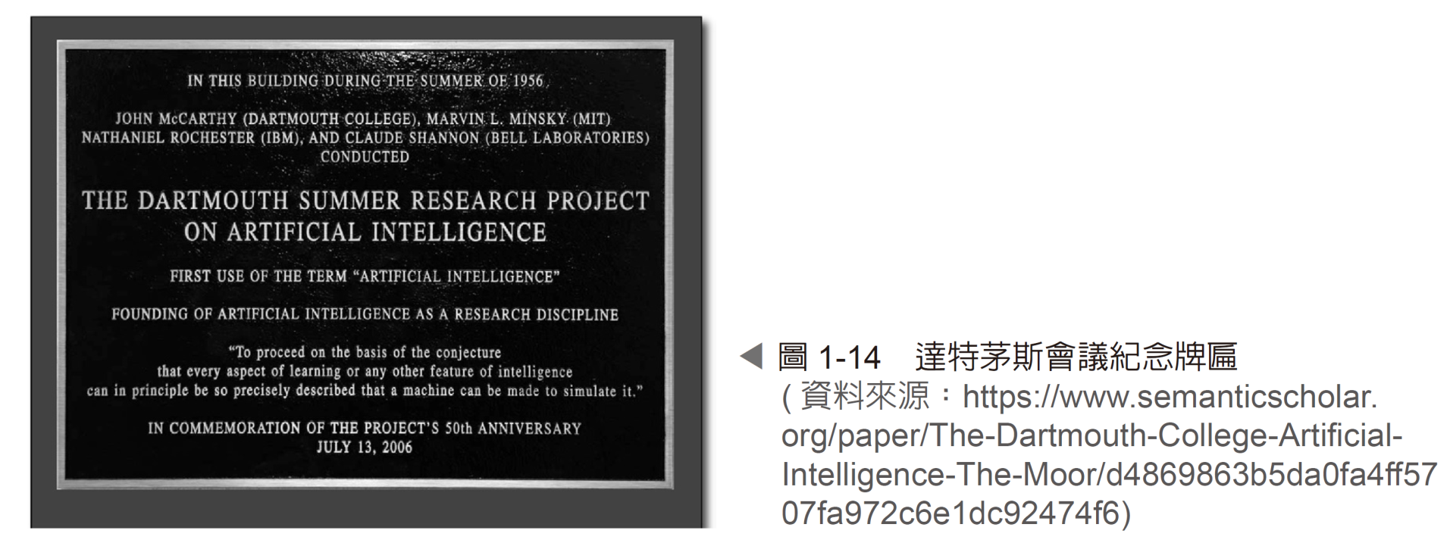

Slide 21
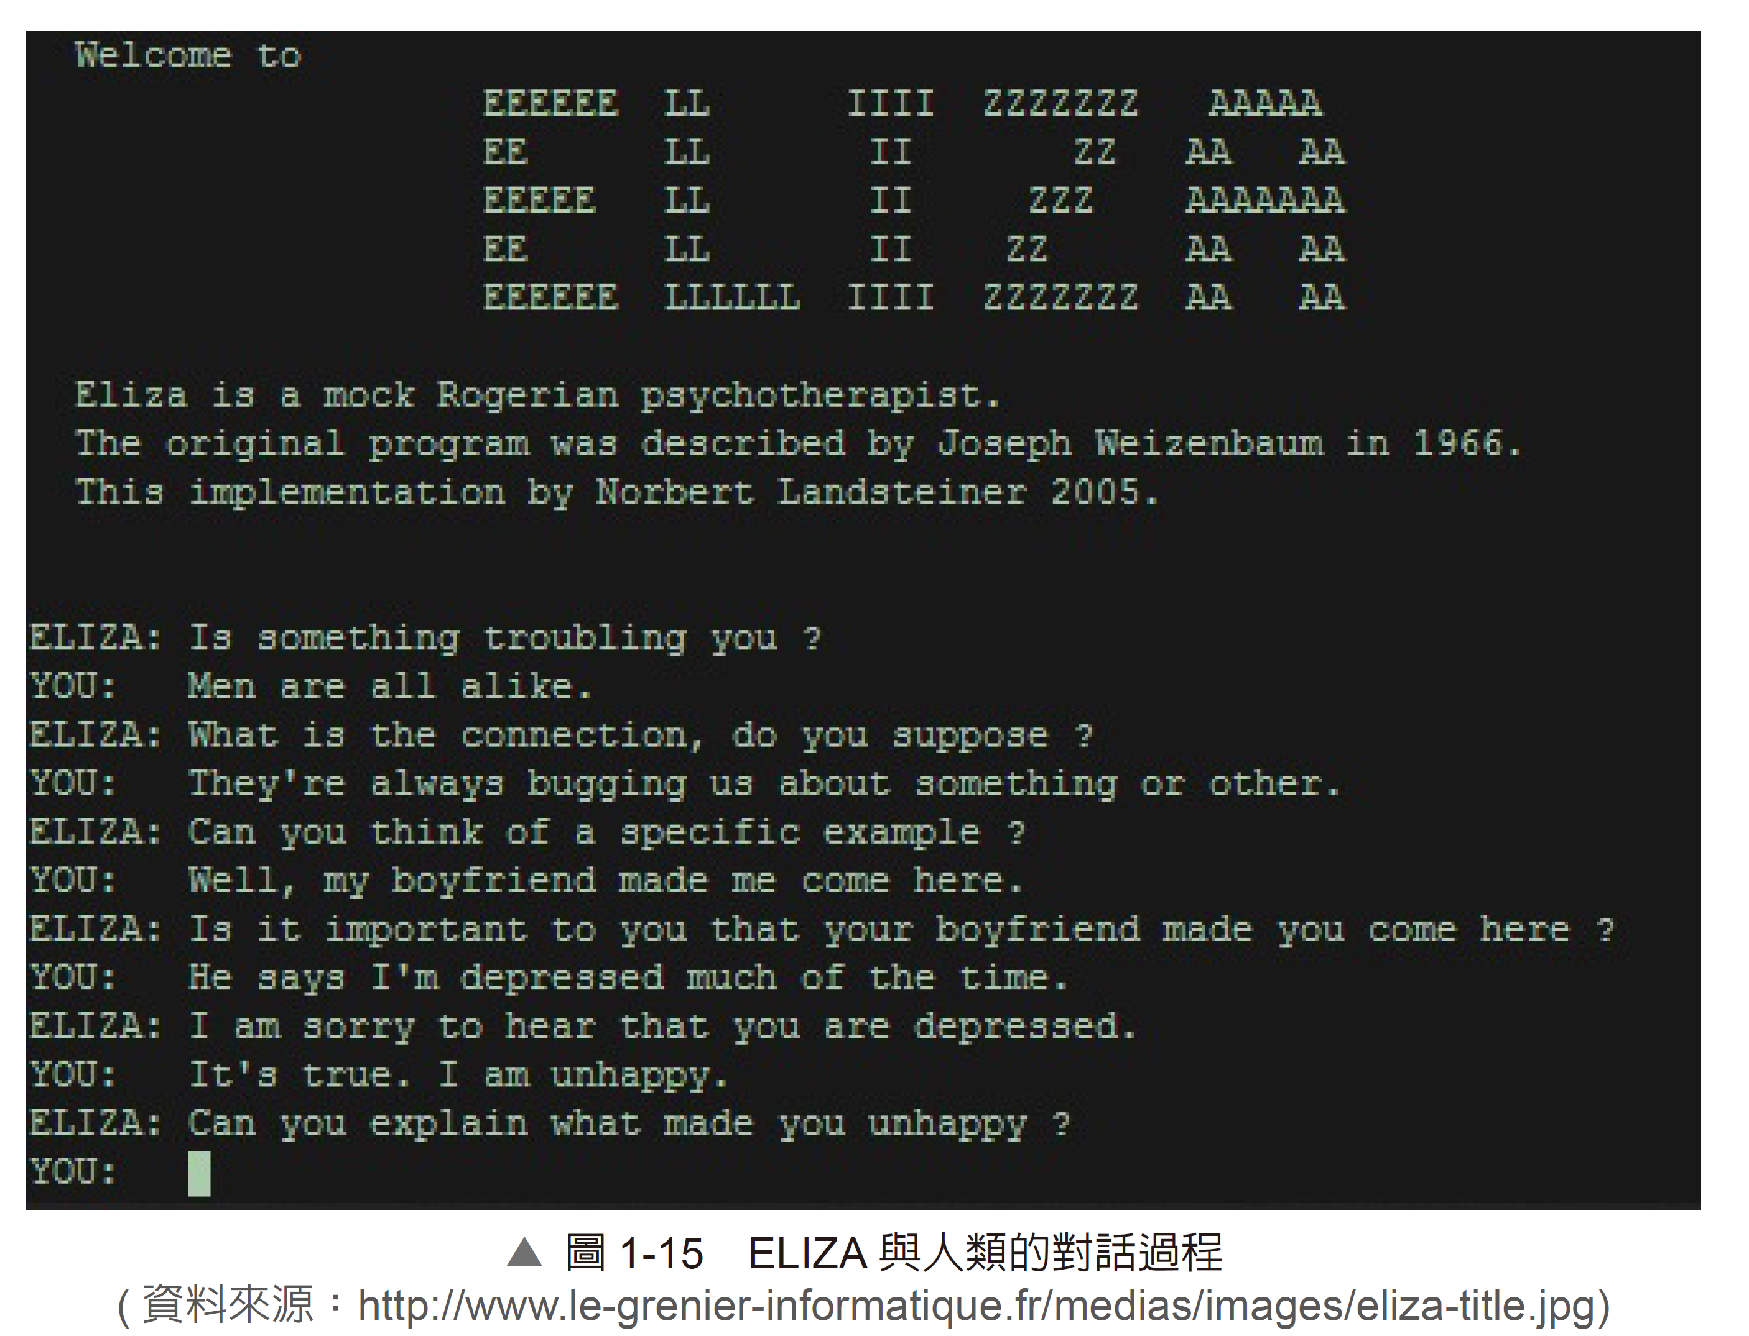
成長期
約翰．麥卡錫發展出一套稱為LISP的程式語言。ELIZA的對話程式，它可以說是目前對話型聊天機器人的始祖。

Slide 22
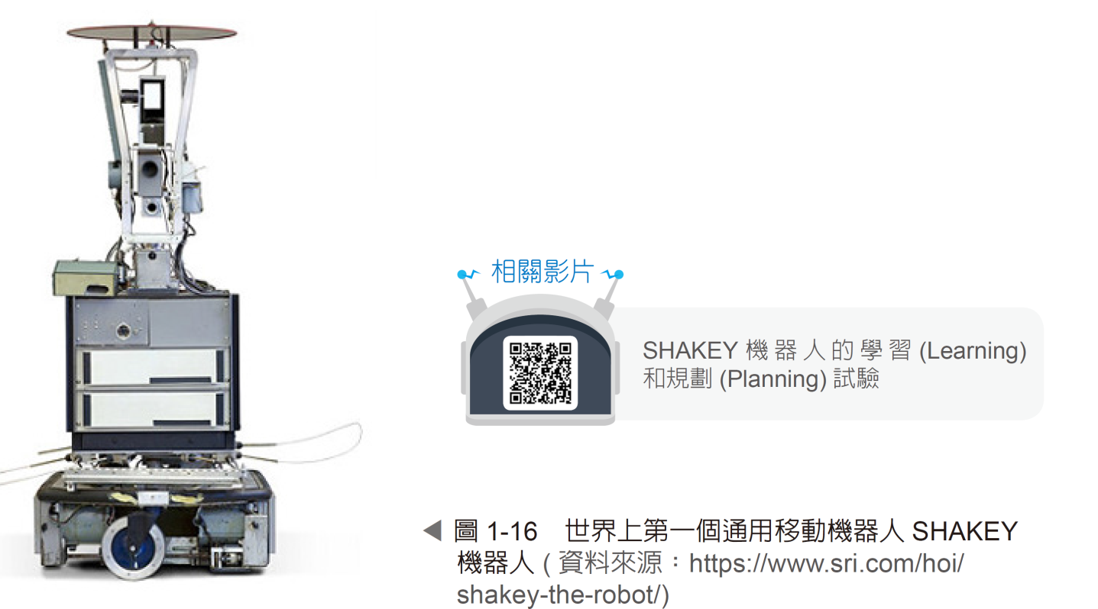


世界上第一個通用移動機器人SHAKEY。
DENTRAL是由LISP 語言撰寫，利用規則(Rule)表示領域專家的化學分析專家系統，世界上第一個成功的專家系統。

Slide 23
重生期
MYCIN便是一個使用規則推論引擎寫的專家系統。
模糊理論主要是將問題中的模糊概念以量化方式處理。
深度學習(Deep Learning)的概念也在當時被提出，進而發展出倒傳遞學習(Back-propagation Learning)技術，這個技術也衍生出目前被廣泛應用的卷積神經網路(Convolutional Neural Network，CNN)。

Slide 24
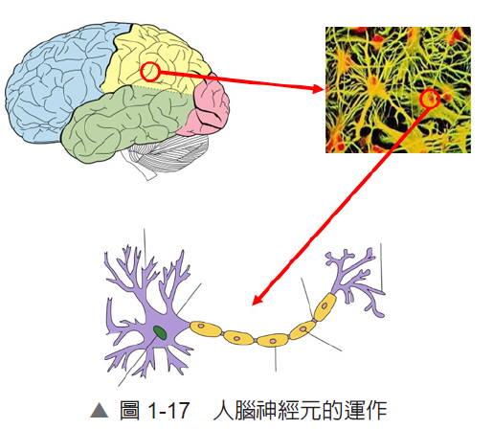

Slide 25
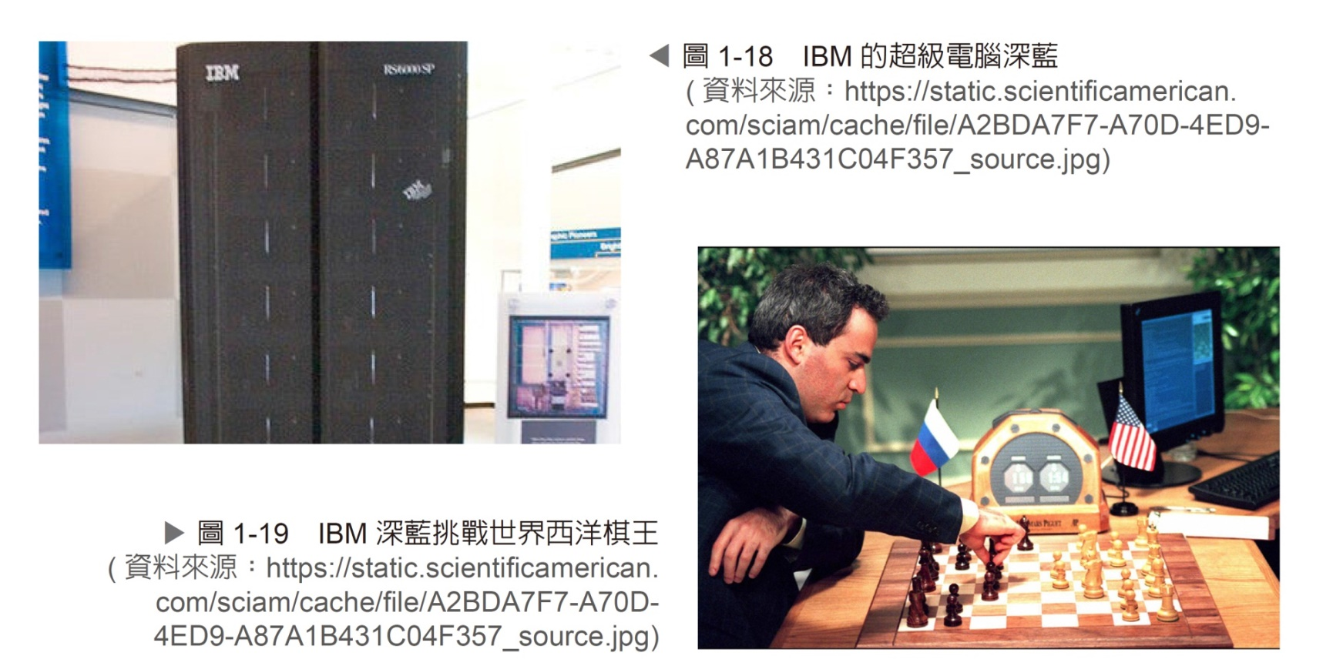
進化期
1997 年IBM 發展一個超級電腦「深藍」(Deep Blue)，打敗當時世界西洋棋棋王加里．卡斯帕洛夫(Garry Kasparov)。

Slide 26
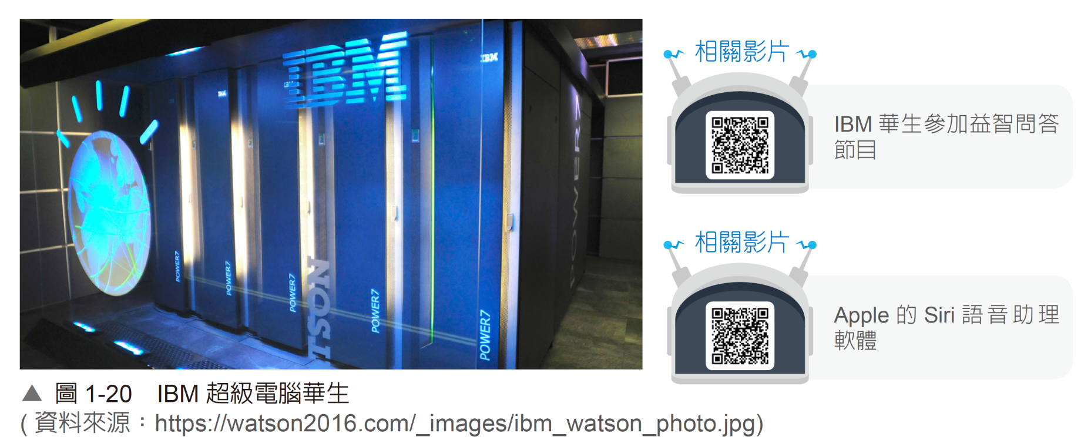
超級電腦「華生」，參加益智問答節目「Jeopardy!」與人類進行問題搶答，此時，Apple公司也開始將Siri語音助理軟體搭載在智慧型手機內，其中第一款發售的是iPhone 4s，Siri、AlexNet跟前一年獲勝者使用的模型比較，辨識正確率有很明顯的改善。

Slide 27
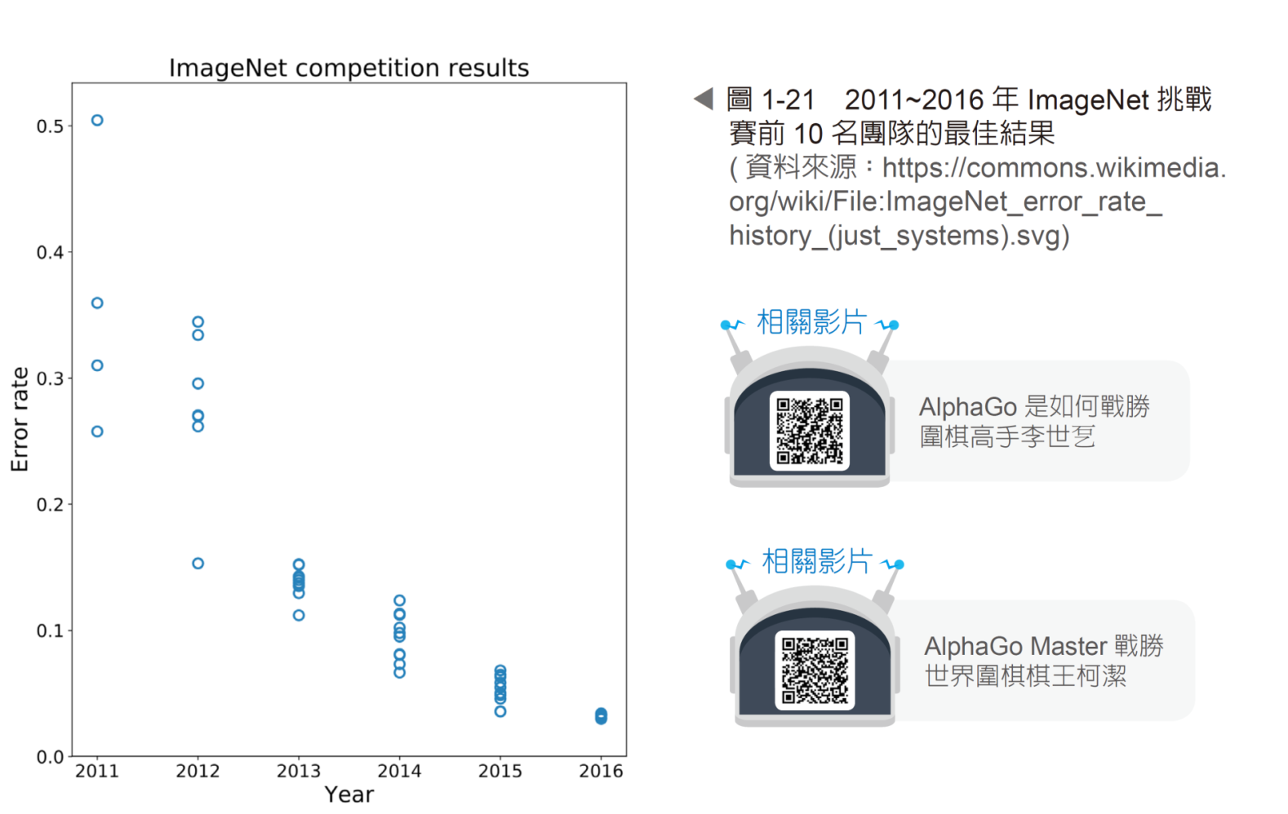

AlphaGo 以4比1的成績擊敗南韓頂尖職業棋士李世乭，進化版的AlphaGo(或稱為AlphaGo Master) 挑戰世界圍棋棋王柯潔，又以3比0獲得壓倒性的勝利。

Slide 28
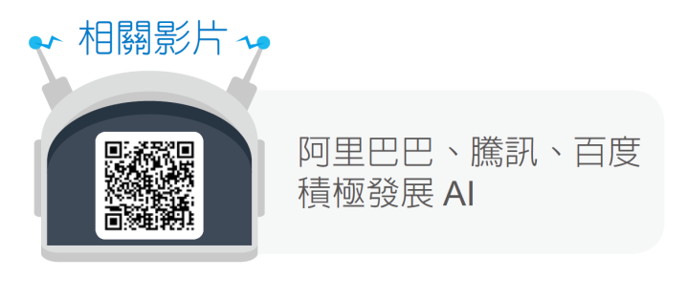
AlphaGo Zero 則不參考棋譜，僅透過與自己對奕的強化學習(Reinforcement Learning) 方式進行自我訓練，其成效非常驚人。

Slide 29
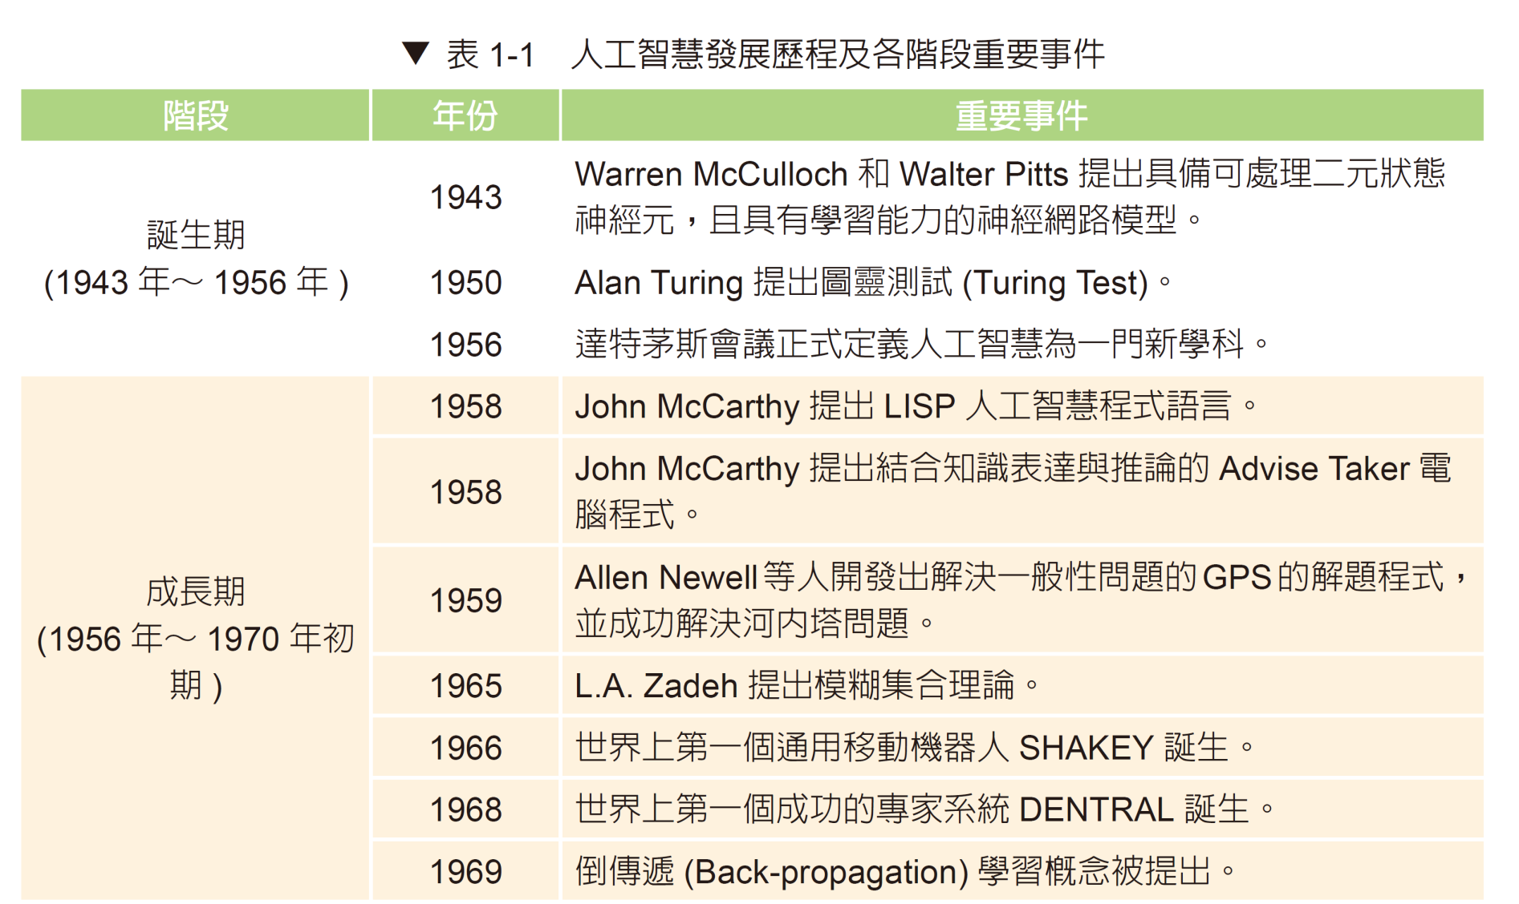

Slide 30
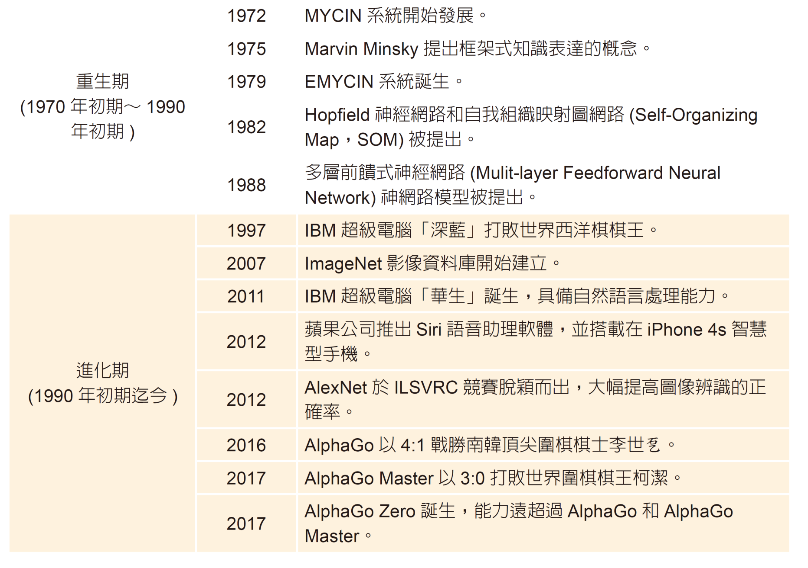
(續)

Slide 31
1-3 人工智慧@臺灣
李琳山教授來也研發出漢語語音合成系統。1981年 《人造智慧在電腦象棋的應用》的學位論文[10]可視為臺灣發展電腦象棋對局之濫觴，許舜欽教授，團隊開發出的軟體多次贏得世界象棋程式冠軍頭銜，因此被稱為「臺灣電腦象棋教父」。
Openfind搜尋引擎的前身是由臺灣發展搜尋引擎第一人的中正大學吳昇教授團隊於1995年研發完成的GAIS，GAIS 一推出後便迅速成為國內搜尋入口網站龍頭。

Slide 32
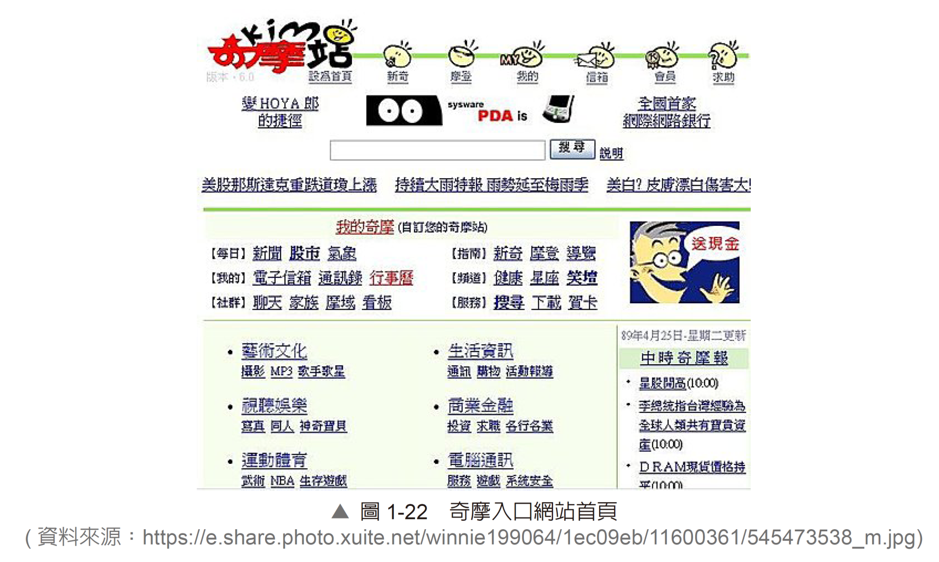

Slide 33
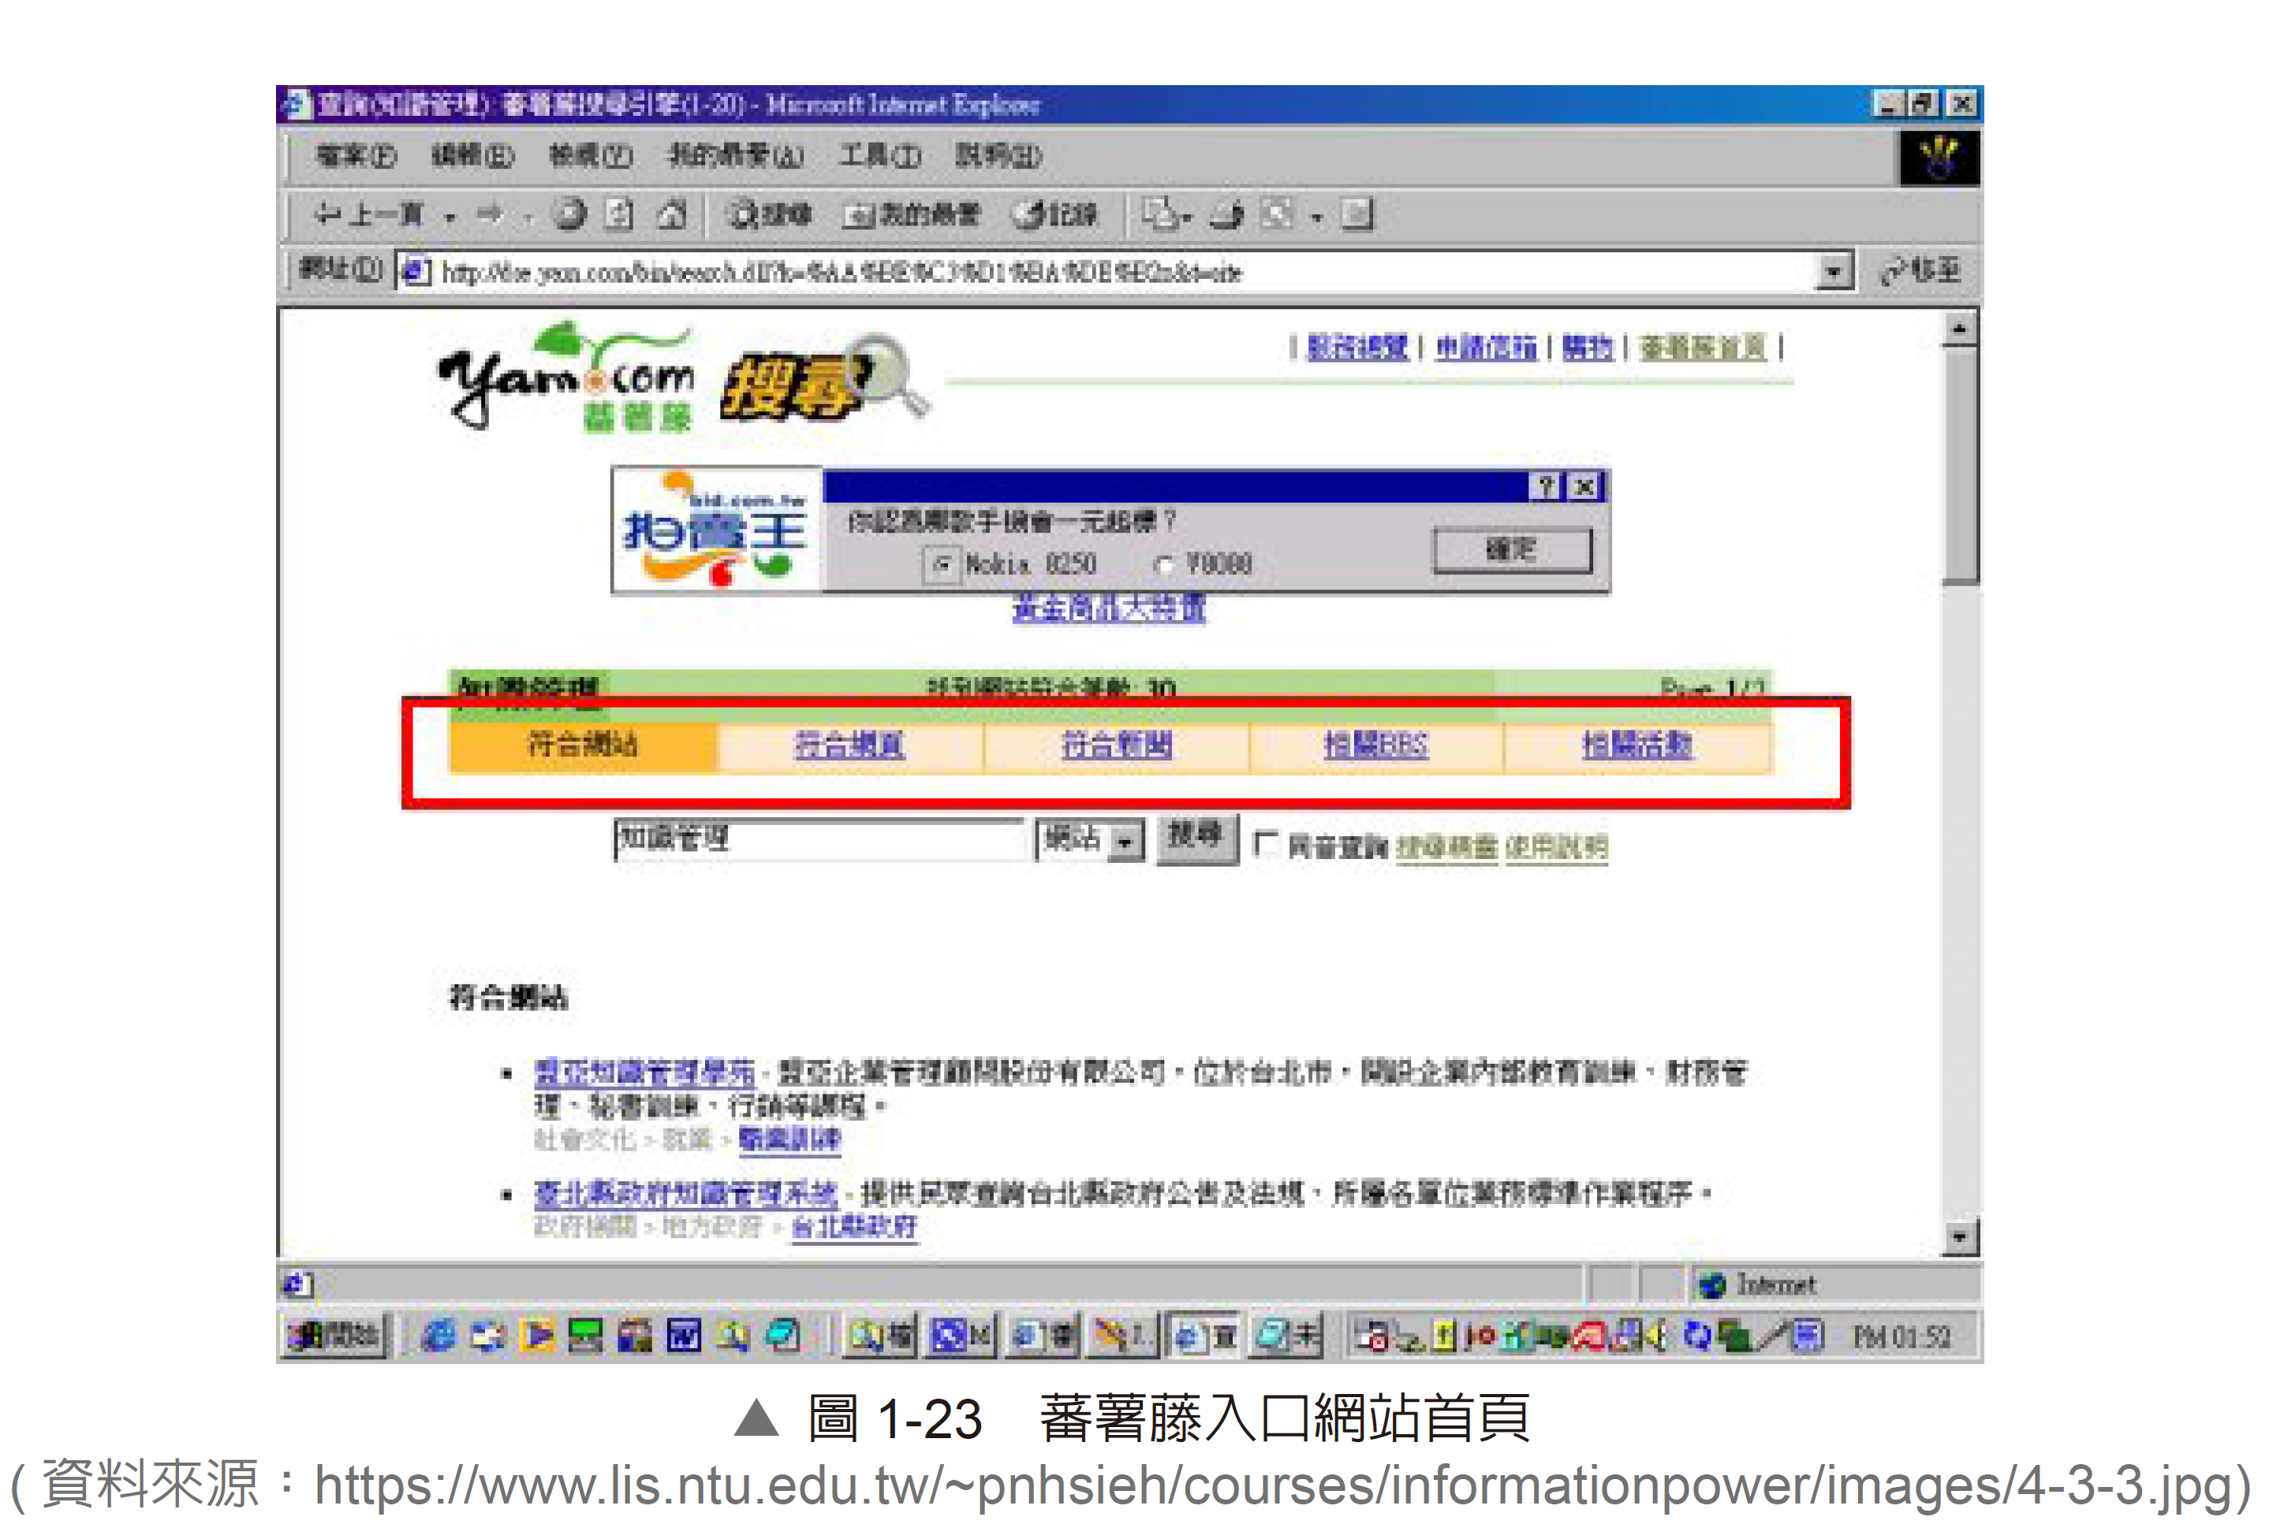

Slide 34
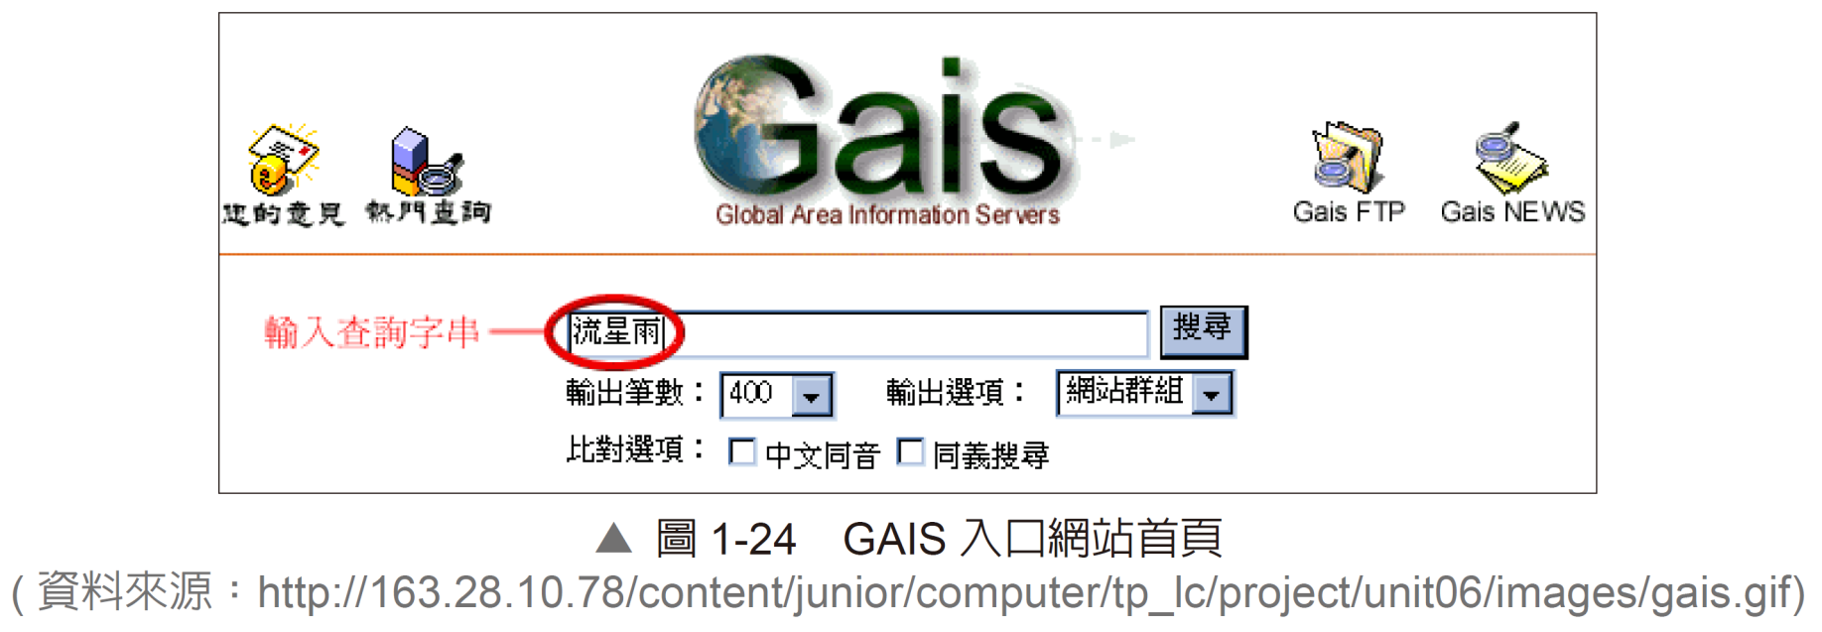

Slide 35
黃士傑博士，是AlphaGo核心技術的主要貢獻者之一。
《人工智慧來了這本書讓臺灣民眾對於人工智慧有更進一步的認知，鴻海教育基金發行了一本《人工智慧導論》。
政府除宣示2017 年為臺灣AI元年外，並於2018年開始推動「臺灣AI 行動計畫」。

Slide 36
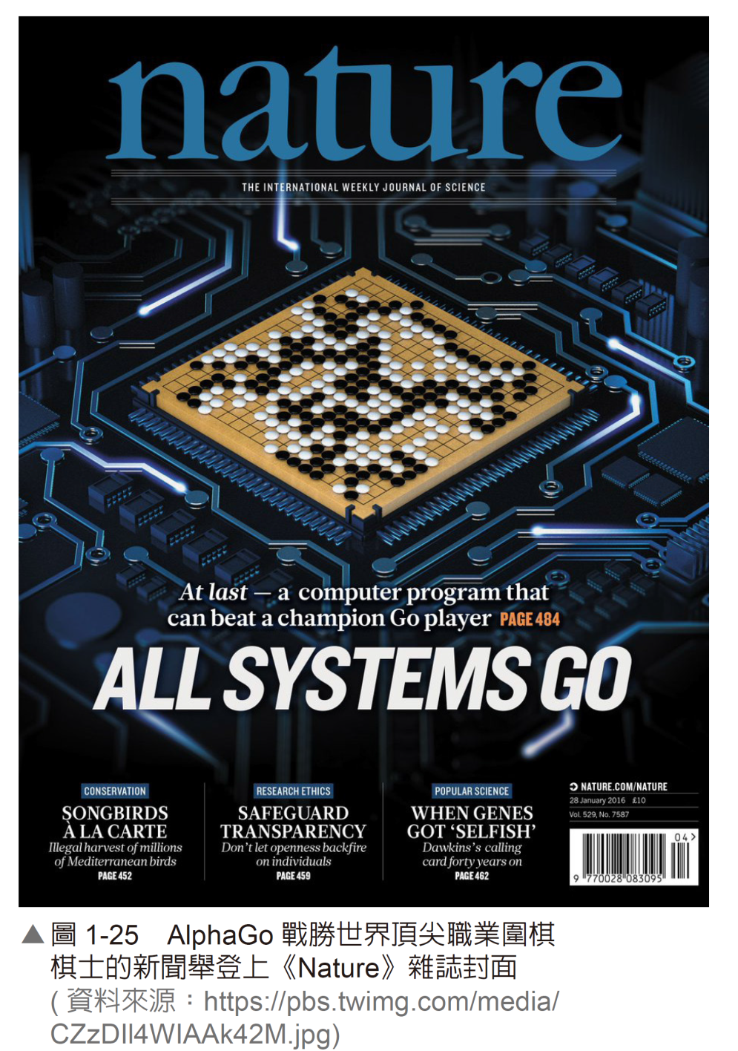
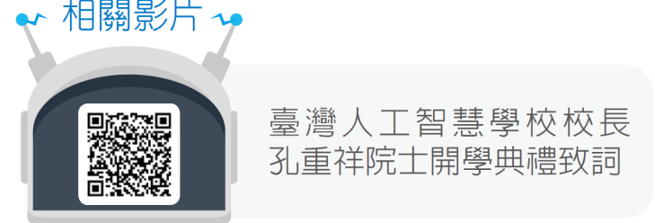

Slide 37
首次攜手合作所建構的平台，此平台提供AI專業師資授課、AI人才媒合、AI技術顧問諮詢等服務，對AI有興趣的人可利用此平台學習AI知識、進行互動交流、洽談產業合作等，目的是希望能快速且系統化培育國內AI人才，並導入人工智慧於產業界，以達到產業升級與轉型的目標。

Slide 38
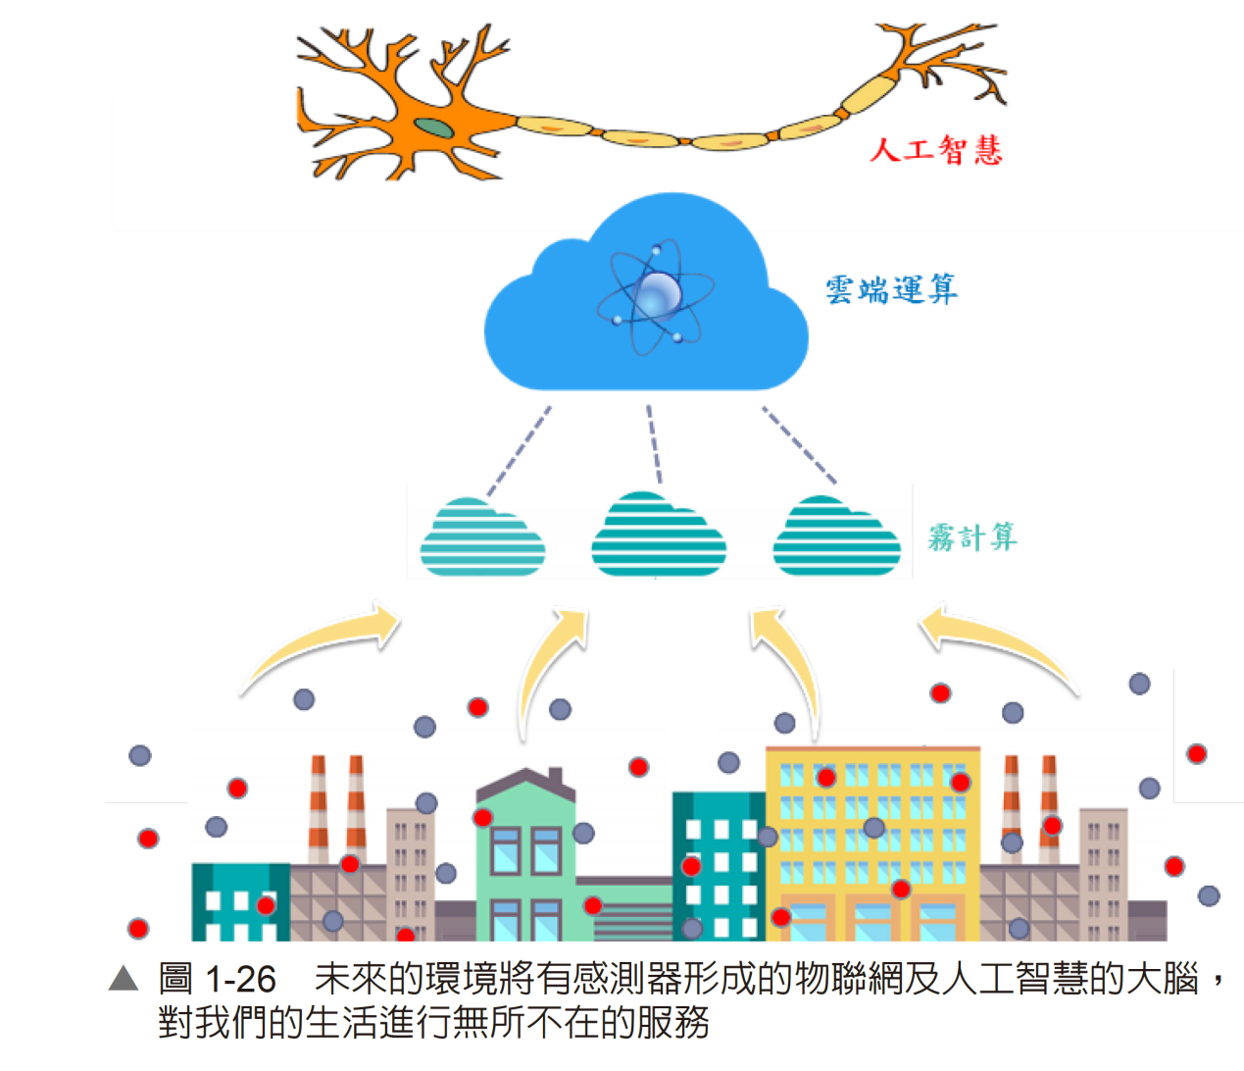
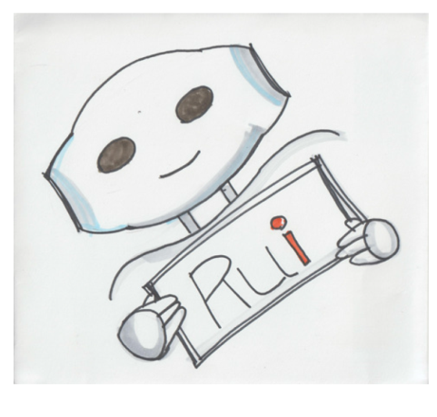
1-4 AI 創造的未來生活

